Slide 1
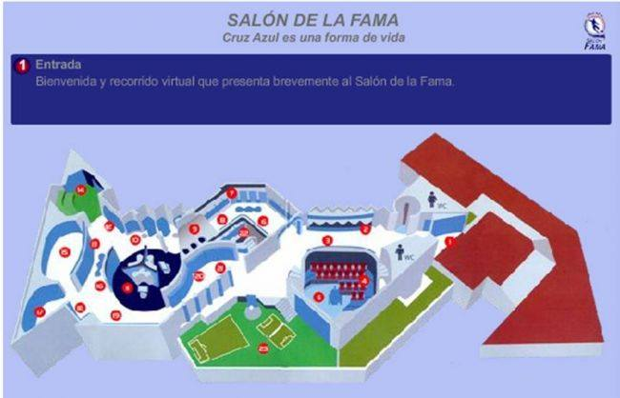

Salones de la fama
RECORRIDO DIGITAL
Presencia de marca dentro del estadio.
Realidad aumentada para guiarte dentro del salón de la fama
Cruz azul
Collecion digital¿
Cuponera animada

Slide 2
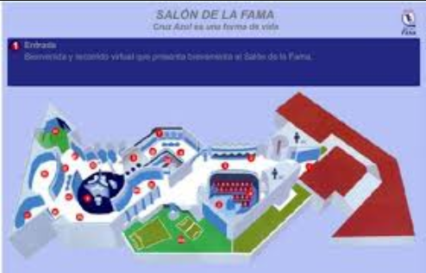
Salones de la fama
Tour de la fama
Presencia de marca dentro del estadio.
Busca los objetos dentro del estadio y participa en sus promociones
Cruz azul
Colleciona objetos digitales
Cuponera animada

Slide 3
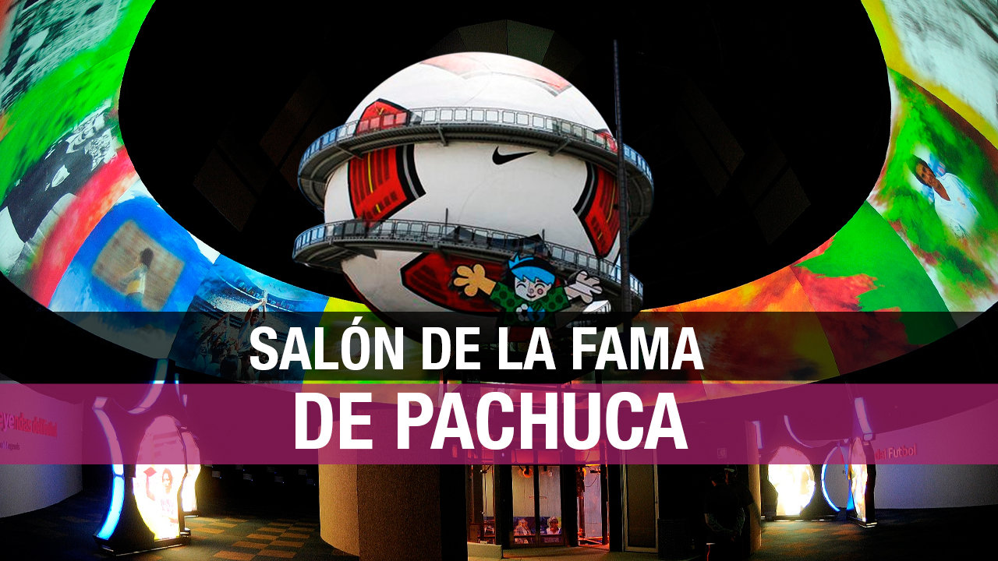
Salones de la fama
Tour de la fama
Presencia de marca dentro del estadio.
Busca los objetos dentro del estadio y participa en sus promociones
Pachuca
Colleciona objetos digitales
Cuponera animada

Slide 4
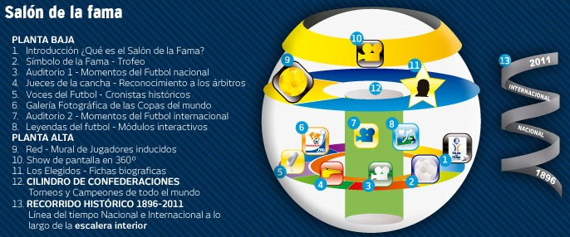
Salones de la fama
Tour de la fama
Presencia de marca dentro del estadio.
Busca los objetos dentro del estadio y participa en sus promociones
Pachuca
Colleciona objetos digitales
Cuponera animada

Slide 5
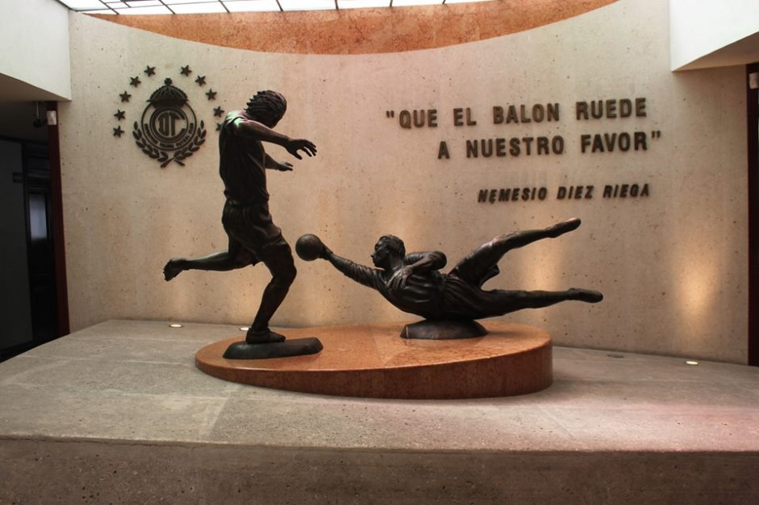

Salones de la fama
Tour de la fama
Presencia de marca dentro del estadio.
Busca los objetos dentro del estadio y participa en sus promociones
Toluca
Colleciona objetos digitales
Cuponera animada

